Slide 1
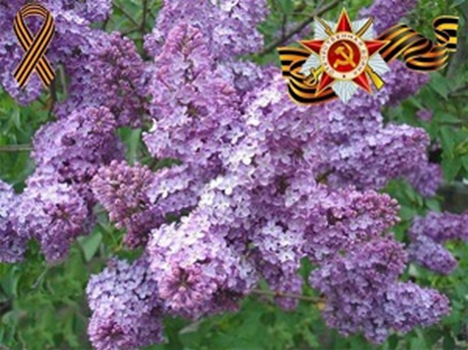
ПРОЕКТ
«САД ПОБЕДЫ»
Муниципальное автономное общеобразовательное учреждение «Средняя общеобразовательная школа № 13 с УИОП»
г.о. Электросталь
Члены инициативной группы: Администрация и Совет старшеклассников школы
Куратор работы: заместитель директора по ВР Никульшина Ю.А.

Slide 2

Когда победные салюты
Уж отгремят на Празднике Святом,
Вновь вспомним мы о схватке лютой
С коварным и безжалостным врагом.
Для нас, для правнуков Победы,
Годами кованной в окопах и боях,
Считаем лучшей памятью о дедах
Сирени белый цвет в наших садах!

Slide 3
Бежит река времени...
9 мая 2015 года народы России и наши друзья за рубежом отмечали славную дату - 70-летие Победы в Великой Отечественной войне.
Многое изменилось за эти 70 лет... Заросли шрамы окопов, исчезли пепелища сожжённых городов, выросли новые поколения, не знавшие страшного лица войны. И рядом с нами все меньше людей, которые могут рассказать о тех, кто остался на полях сражений, о тех. кто добывал эту Победу.
Но бессмертна память подвига народа , свершённого в годы войны. Подвига. о котором обязано знать молодое поколение! Знать, чтобы помнить!
Главное сегодня - сохранить память о тех. кто отдал жизни за Победу, чтобы имена героев никогда не были забыты поколениями и молодёжь воспитывалась на их подвигах!

Slide 4
Традиционно в МАОУ "СОШ №13 с УИОП" г.о. Электросталь большое внимание уделяется воспитанию патриотизма и гражданственности. В 2010 году, в канун 65-летия Победы в Великой отечественной войне, в школе была торжественно открыта мемориальная доска памяти педагогов-фронтовиков.
На городском Форуме детских патриотических и общественных объединений, проходившем в декабре 2014 года, Совет старшеклассников нашей школы выступил с инициативой - посадить в честь Великой Победы сад сирени на пришкольных участках. Сирень - это символ весны. светлого праздника. Это память о тех, кто защитил нашу страну в Великой войне, это - символ Победы! В мае 1945 года советских воинов-освободителей, возвращавшихся домой, встречали букетами сирени. Поэтому символично, что именно она многие годы оставалась цветком Победы.
Символичным стала и международная Акция "Сирень Победы", стартовавшая 20 марта 2015 года в Волгограде на Площади Павших боров у Вечного огня. Специальный автомобиль с партией саженцев сирени военных сортов отправился в Москву и Санкт-Петербург, а затем - во все города-герои.

Slide 5
Электросталь - город Воинской и Трудовой Славы (постановление Президиума Межгосударственного Союза Городов-Героев от 30 августа 2013 года).
В годы Великой Отечественной войны заводы молодого города работали для фронта круглосуточно и без выходных дней. Было изготовлено более 240 миллионов различных боеприпасов. В 1941 году из Электростали ежедневно отправлялись на фронт 300-350 грузовых автомашин со снарядами. В Электростали же была отработана технология изготовления снарядов к гвардейскому миномету «Катюша».
Кроме того, 11555 человек в годы войны ушли на фронт из Электростали. С полей сражений не вернулись 3527 человек. Поэтому - логичным стало и наше участие в международном проекте.

Slide 6
Цель:
Формирование активной гражданской позиции подрастающего поколения, сохранение памяти о героическом прошлом нашей страны.

Slide 7
Задачи:
формирование устойчивого интереса обучающихся к истории,
воспитание патриотизма. гражданственности, чувства национальной гордости;
осуществление связи поколений, вовлечение обучающихся в практическую деятельность по сохранению исторического прошлого своей семьи, школы, города, области, страны.

Slide 8
Проект "Сад Победы" - это часть муниципального проекта "Нам только правда очищает души", реализуемого в рамках реализации мероприятий долгосрочной целевой программы Московской области «Патриотическое воспитание и подготовка молодежи к военной службе на 2012-2015 годы», муниципальной программы «Развитие системы образования городского округа Электросталь на 2014-2018 годы», в целях подготовки и празднования 70-й годовщины Победы в Великой Отечественной войне 1941-1945 годов и развития детских творческих объединений, а так же - итог работы, проводимой в школе в рамках патриотического и гражданского воспитания в течение 2014-2015 уч. года.

Slide 9
Охват проекта
100% обучающихся МАОУ «СОШ № 13 с УИОП» (1003 чел.), порядка 30% родительской общественности. Инициативу поддержали все школы города Электросталь.

Slide 10
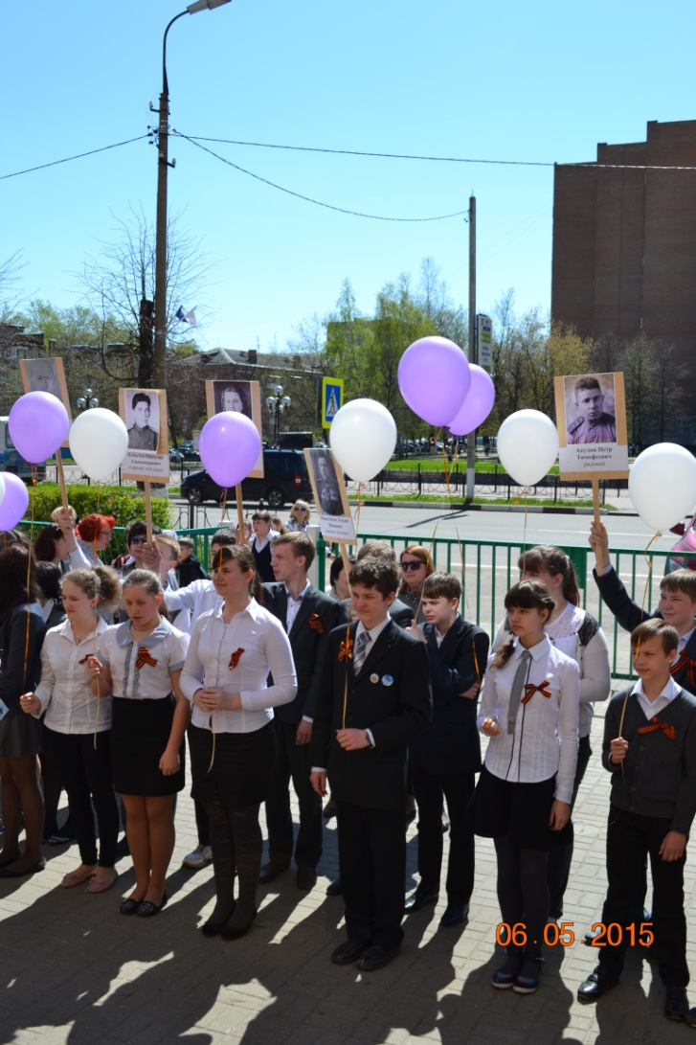
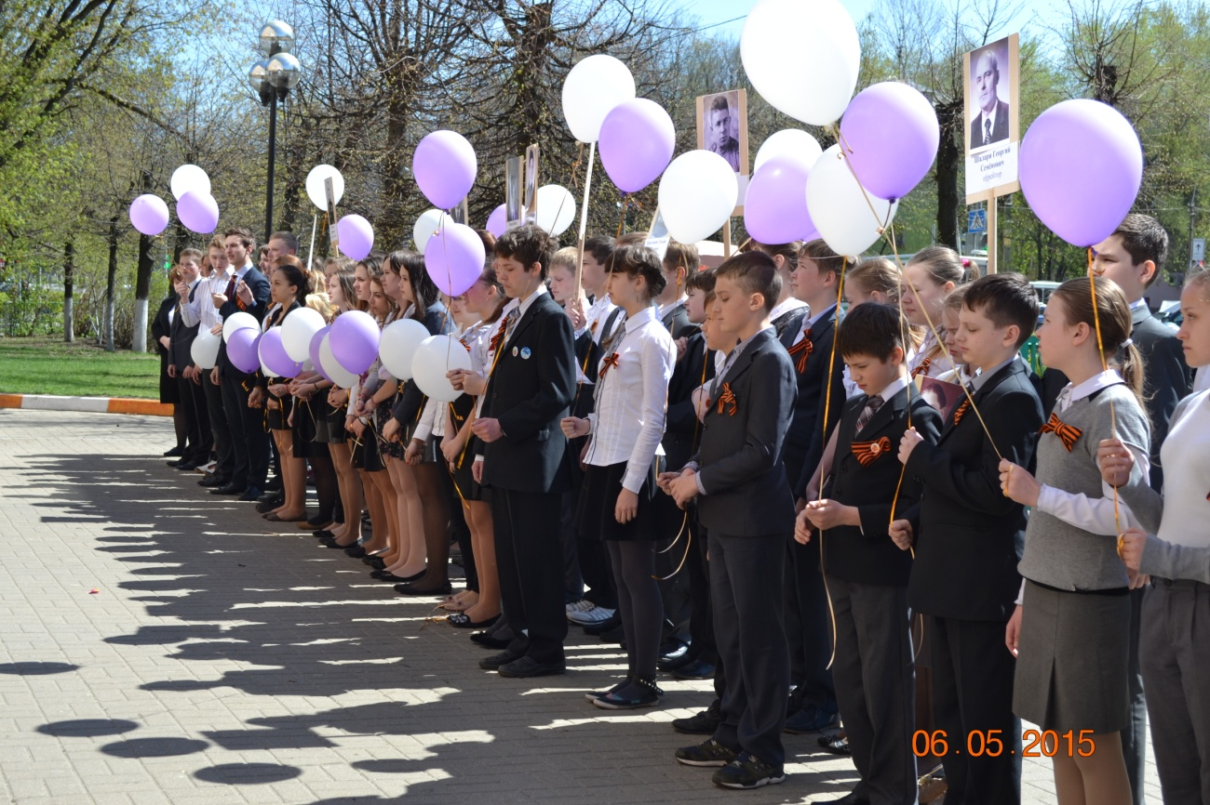
Реализация:
Митинг 06.05.2015 года

Slide 11
Реализация: Митинг 06.05.2015 года

Slide 12
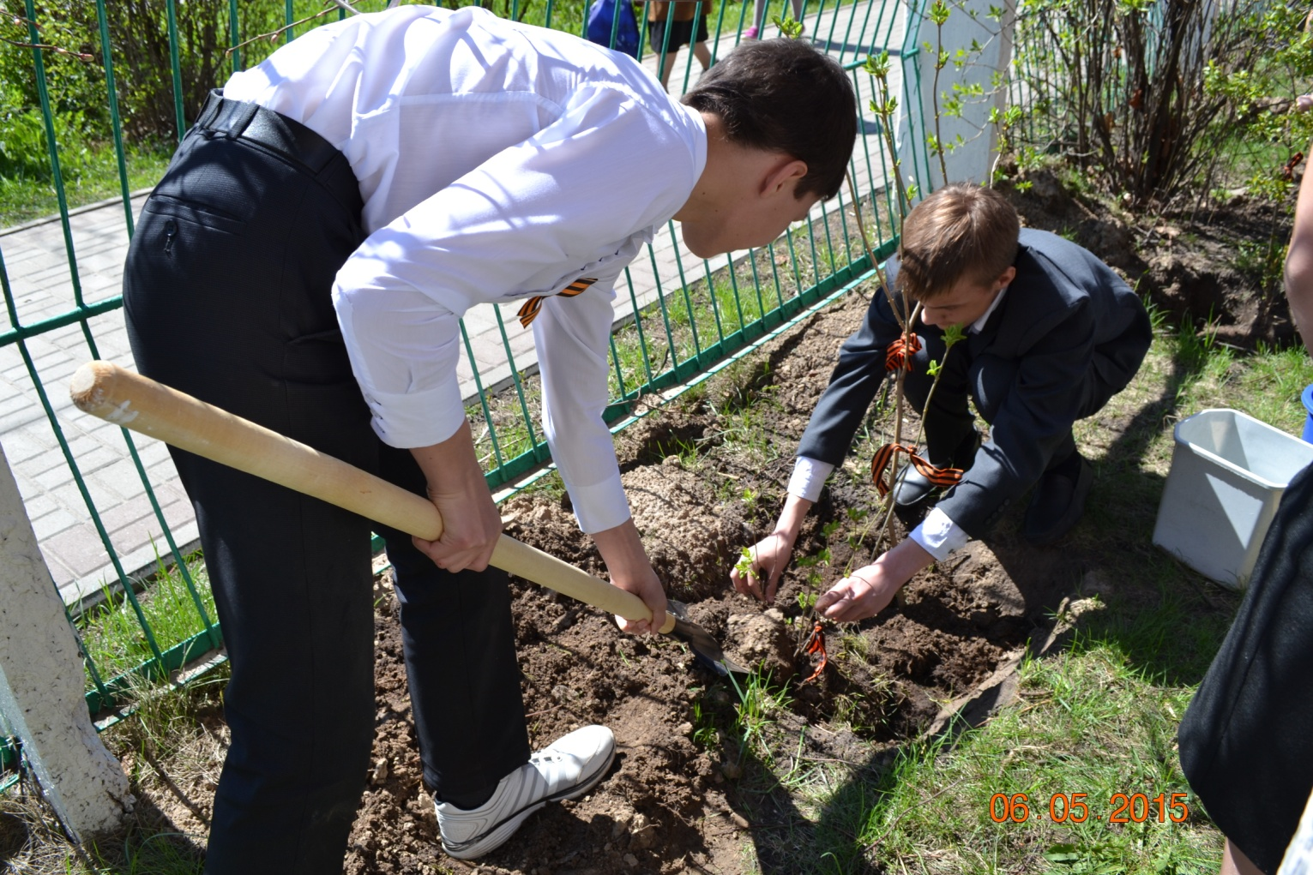
Реализация:
Высадка саженцев сирени

Slide 13
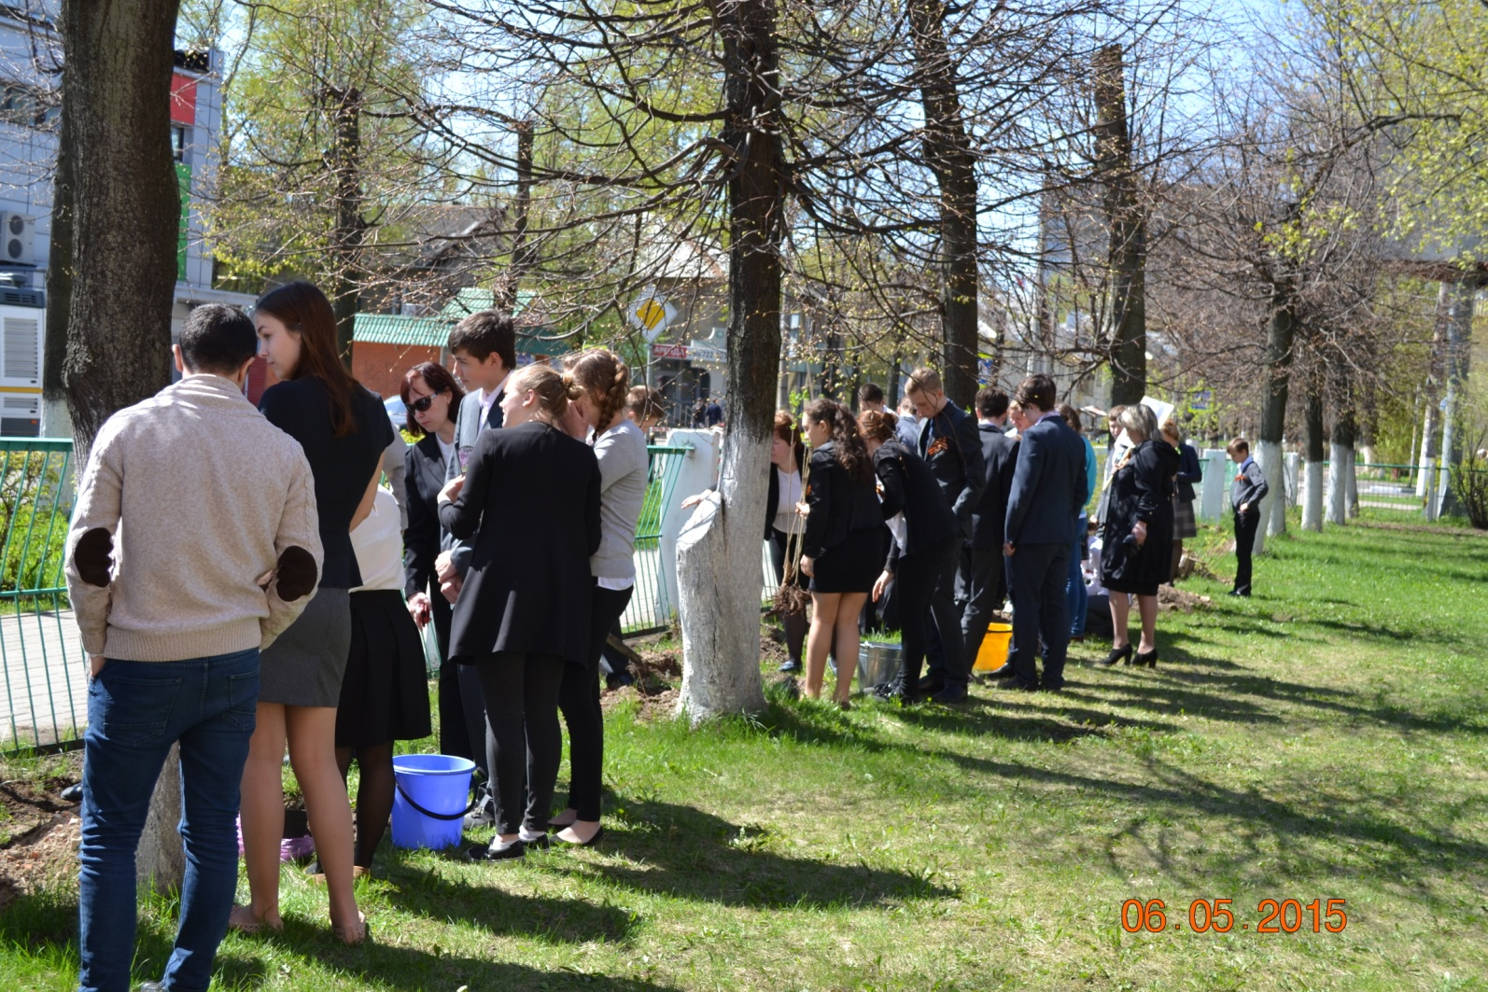
Реализация:
Высадка саженцев сирени

Slide 14
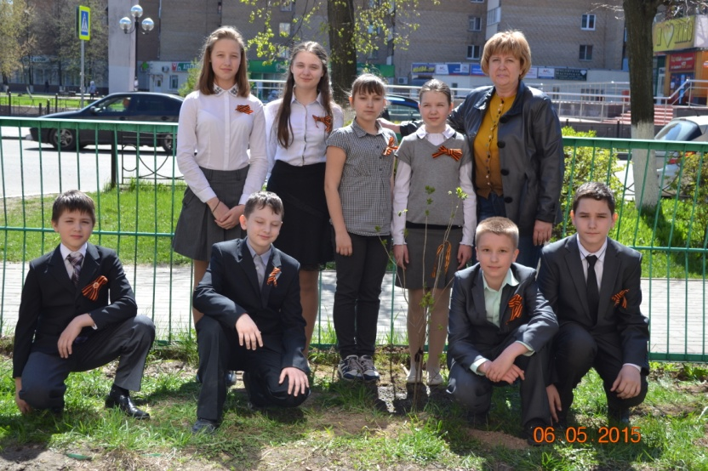
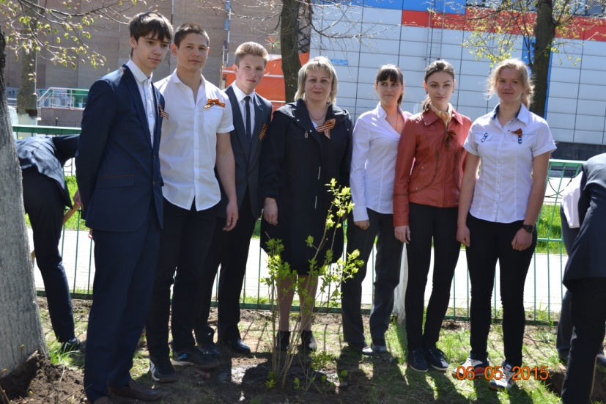
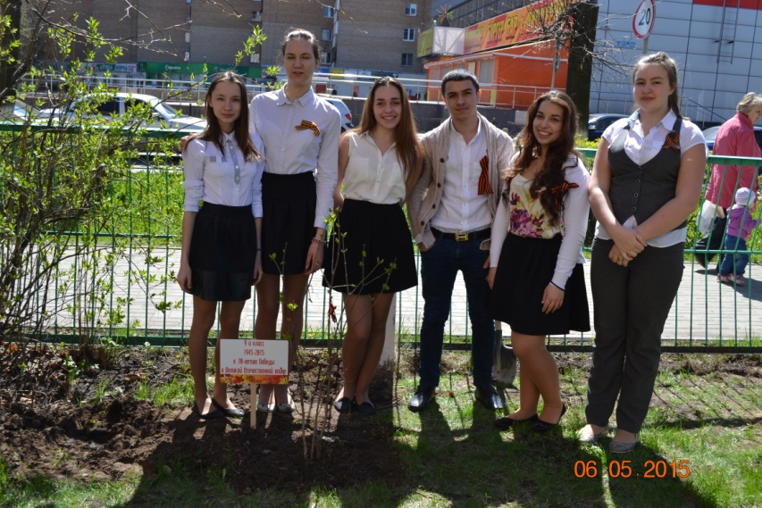
Достигнутые результаты:
На пришкольном силами обучающихся 5-11 классов участке высажено 13 саженцев сирени

Slide 15
Достигнутые результаты:
Инициативу нашей школы поддержали все школы города! 6 мая 2015 года высажено 250 саженцев сирени! Согласитесь, это – настоящий сад!

Slide 16
Логично предположить, что разовой Акцией это не может ограничиться - школьники участвовали во всех городских мероприятиях проекта - конкурс чтецов. конкурс открыток, конкурс сочинений, конкурс историко-краеведческих родословных, конкурс кроссвордов и экскурсионных маршрутов по городам-героям и городам воинской славы, "Битве хоров", конкурсе инсталляций, но и проводили собственные мероприятия: смотр строя и песни, вокальный фестиваль "Песни Победы", школьная научно – практическая конференция учащихся «ОКОЕМ» «Бессмертен тот, кто Отечество спас», цикл радиопередач и многое другое.

